Slide 1

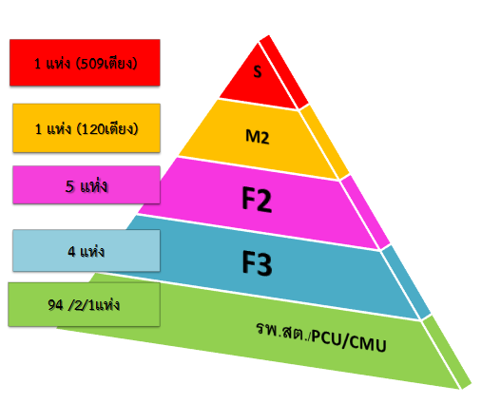
ทรัพยากรสาธารณสุข
ประจวบคีรีขันธ์
ประจวบคีรีขันธ์
รพ.กลาโหม 1 แห่ง 30 เตียง
รพ.เอกชน 2 แห่ง 110 เตียง
รพ.สธ. (ระดับS - F3) 909 เตียง
PCC 4 แห่ง
F3
F2
F2
ท่าแซะ
ปะทิว
S
เมือง
ระนอง
และ
เมียนมาร์
F3
อ่าวไทย
สวี
F2
F3
ทุ่งตะโก
หลังสวน
M2
พะโต๊ะ
F3
F2
ละแม
F2
สุราษฎร์ธานี
สำนักงานสาธารณสุขจังหวัดชุมพร วิสัยทัศน์ “องค์กรหลักด้านสุขภาพ ที่รวมพลังสังคม สู่ชุมพรเมืองสุขภาวะ”

